Slide 1
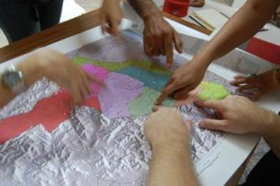
C:2 Elaboración de Planes de OT y de Desarrollo
P1: Ley e Instrumentos
de OT aplicados en la
formulación PDODT
PMODT y Planes
de conservación y
Desarrollo de territorios
indígenas
P2:Sistema nacional
de información territorial
concertado entre
instituciones y
descentralizados en
territorios priorizados
P3:Asesoría Técnica en
Procesos de Titulación
y Saneamiento de los Territorios
Indígenas Priorizados y
Establecido un Mecanismo
de Control y Vigilancia
Comunal Institucionalizo.
P4: Sistema de catastro
rural actualizado en
municipios del Suroeste
y Establecido un sistema
de Manejo de Tierras
Comunales en dos Territorios
Indígenas priorizados
en Bosawas.

Slide 2
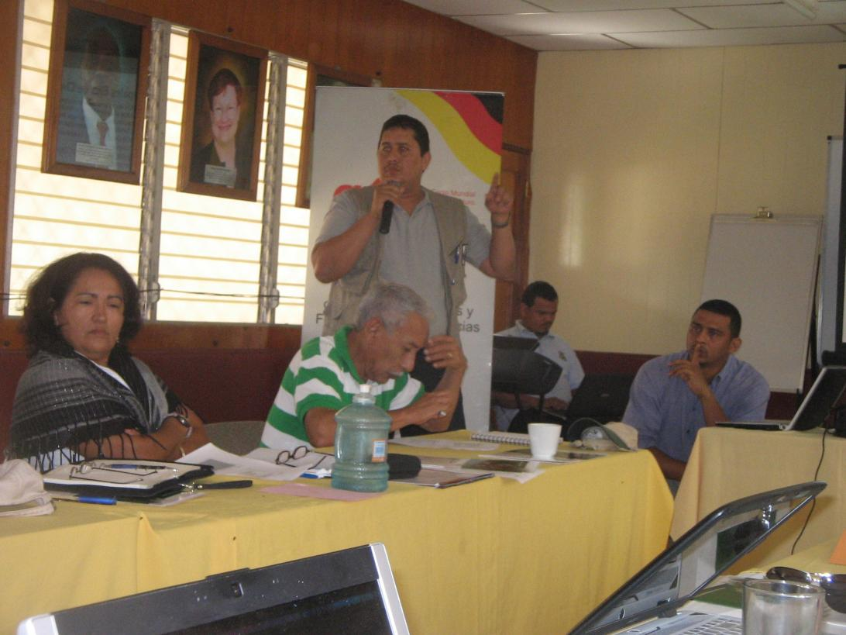
El proceso de ordenamiento territorial de la RAAN, una visión desde organismos de cooperación – MASRENACE C2 - GTZ
EN PROCESO DE FORMACION DE LA LEY DE OT
Ejecutado proceso de consulta amplia con todos los sectores, Autoridades Regionales, Municipales y Gobiernos territoriales Indígenas (GTI) en la RAAN.
La Ley de Ordenamiento Territorial esta dictaminada por la Asamblea Nacional y se encuentra en el proceso de aprobación.
Capítulos y Artículos entre otros concernientes al OT en la RAAN:
Arto:14
Inciso 11:En el nivel Regional Autónomo, la Unidad Técnica Regional en coordinación con la Dirección General de Ordenamiento Territorial del INETER, previa consulta con las instancias públicas, privadas y Autoridades Territoriales, debe elaborar y presentar ante el Consejo Regional para su aprobación una propuesta del método para el funcionamiento del Sistema Regional de Planificación del Ordenamiento y Desarrollo Territorial SRPODT, debidamente concertada y armonizada con las tradiciones y costumbres de los Pueblos Indígenas y Comunidades Étnicas.

Slide 3
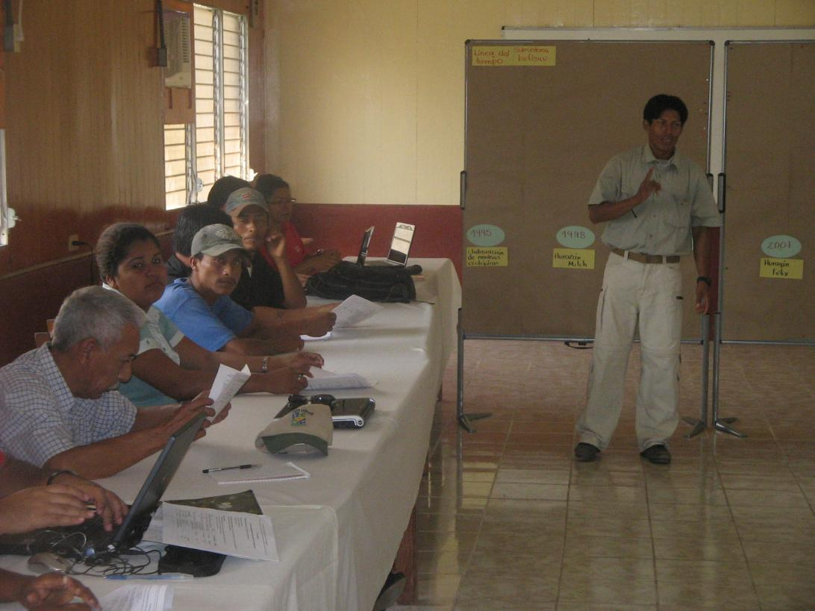
  Inciso 12: En el caso de los pueblos indígenas y comunidades étnicas de las Regiones Autónomas, las Autoridades Territoriales con apoyo de las Unidades Técnicas Regionales y Territoriales, deben coordinarse para ajustar el método general establecido en la presente ley, para la elaboración de sus Planes de Ordenamiento y Desarrollo Territorial, de acuerdo a sus costumbres y formas tradicionales de organización, los cuales deben articularse con los Planes Municipales y Regionales para el Ordenamiento y Desarrollo Territorial correspondiente.
  Inciso 14:En el Nivel Municipal, INIFOM debe elaborar la propuesta del método para el funcionamiento del Sistema de Planificación Municipal de Ordenamiento y Desarrollo Territorial SMPODT, previa consulta con la DGOT del INETER y las instancias involucradas. Este Método será aprobado por la CNODT.
  La promoción, articulación y apoyo técnico para la implementación del SMPODT le corresponde al INIFOM, para ello cualquier institución sectorial, gubernamental u otros actores nacionales e internacionales deberán coordinarse con dicha institución para el apoyo respectivo.

Slide 4
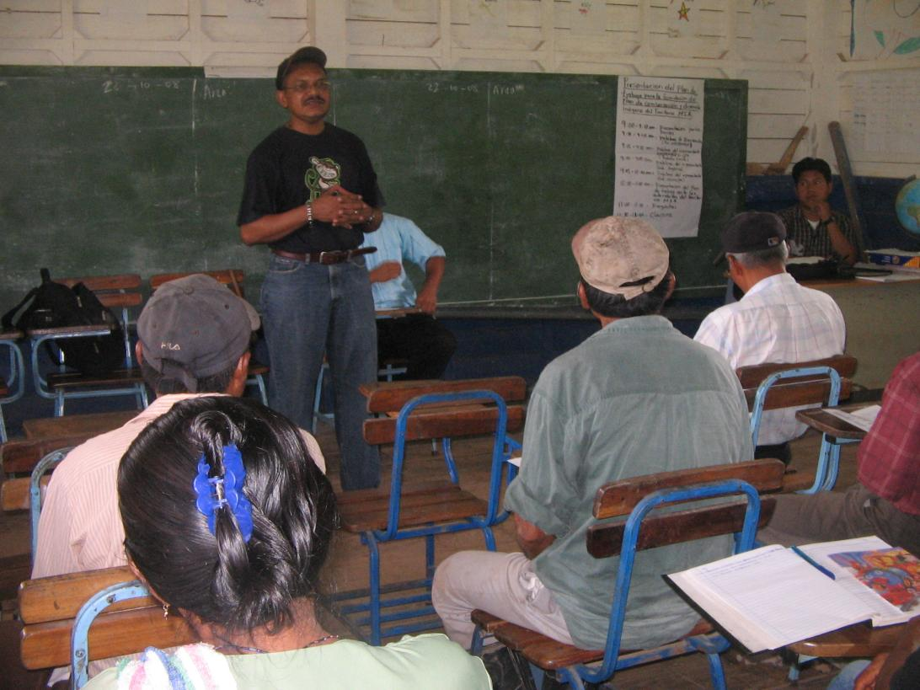
  Arto. 15 Son instancias del Sistema Nacional de Ordenamiento y Desarrollo Territorial las siguientes:.
  En el Ámbito Regional Autónomo: El Consejo Regional y la Unidad Técnica Regional
  En el caso de los pueblos indígenas y comunidades étnicas: Autoridad Territorial (GTI), Unidad Técnica.
  En el ambito Municipal: El Consejo Municipal y la Unidad Tecnica Municipal
Arto: 25 Los Consejos Regionales Autónomos, son responsables del proceso de Ordenamiento y Desarrollo Territorial de su región y de su articulación con el proceso Nacional y los procesos Municipales y Territoriales Indígenas y Étnicos de Ordenamiento y Desarrollo Territorial en su ámbito de competencia.
Arto. 31 En los Pueblos Indígenas y Comunidades Étnicas, de las Regiones Autónomas, las Autoridades Territoriales, son responsables de desarrollar procesos de ordenamiento y desarrollo territorial y de su articulación con los procesos Regionales y Municipales, de conformidad con sus costumbres y tradiciones, sobre el uso y la ocupación del territorio.
Arto. 46 En los Municipios, los Concejos Municipales, son responsables del proceso de Ordenamiento y Desarrollo Territorial

Slide 5
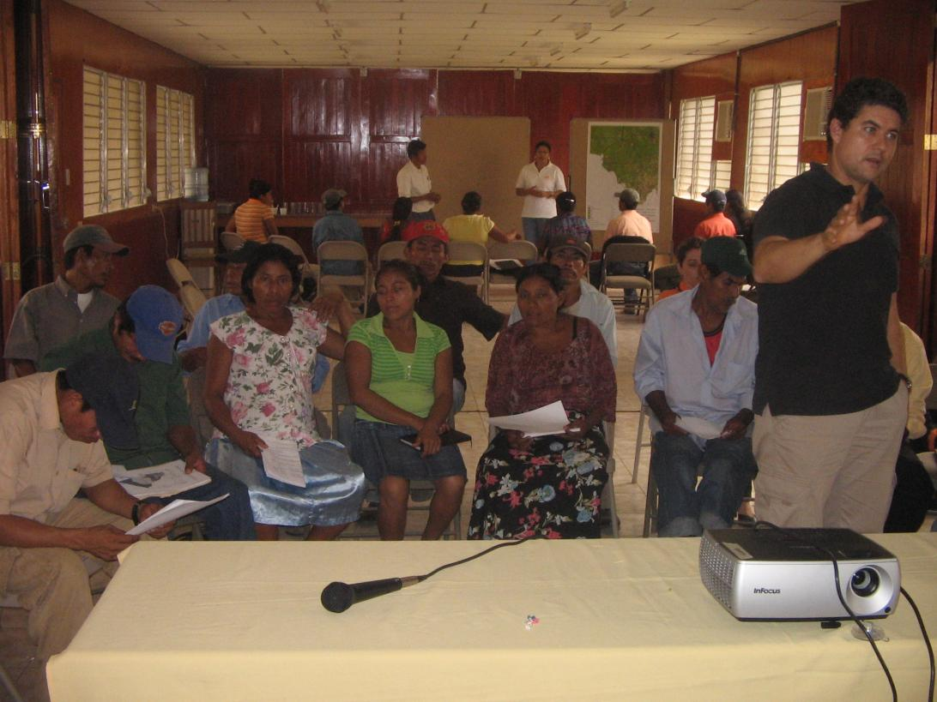
La importancia del odt.
En la actualidad los procesos de ordenamiento territorial son desarrollados por los gobiernos locales como requisito para el acceso a fondos y ayudas, y no como un instrumento de desarrollo y de ordenación de la inversión publica y privada.
En los últimos años se han impulsado procesos de planificación que carecen del estudio y conocimiento de las condiciones del territorio y se han basado en la percepción e intereses de los actores involucrados en los procesos de consulta y los tomadores de decisiones ?Como es posible desarrollar un territorio si no se conoce bien?
Los PDM han servido como un proceso de aprendizaje para posteriormente introducir el Odt, y la zonificación territorial como el principal instrumento para orientar las inversiones, usar de forma sostenible los recursos y proteger el territorio del deterioro de nuestros recursos.
El deterioro territorial y usos no sostenido del mismos solo provoca la perdida de recursos tales como los peces, fauna, el agua potable, la madera y provoca cambios a climas mas caliente, sin lluvia y tolvaneras, que provocan mas hambre, desempleo, pobreza y enfermedades.

Slide 6
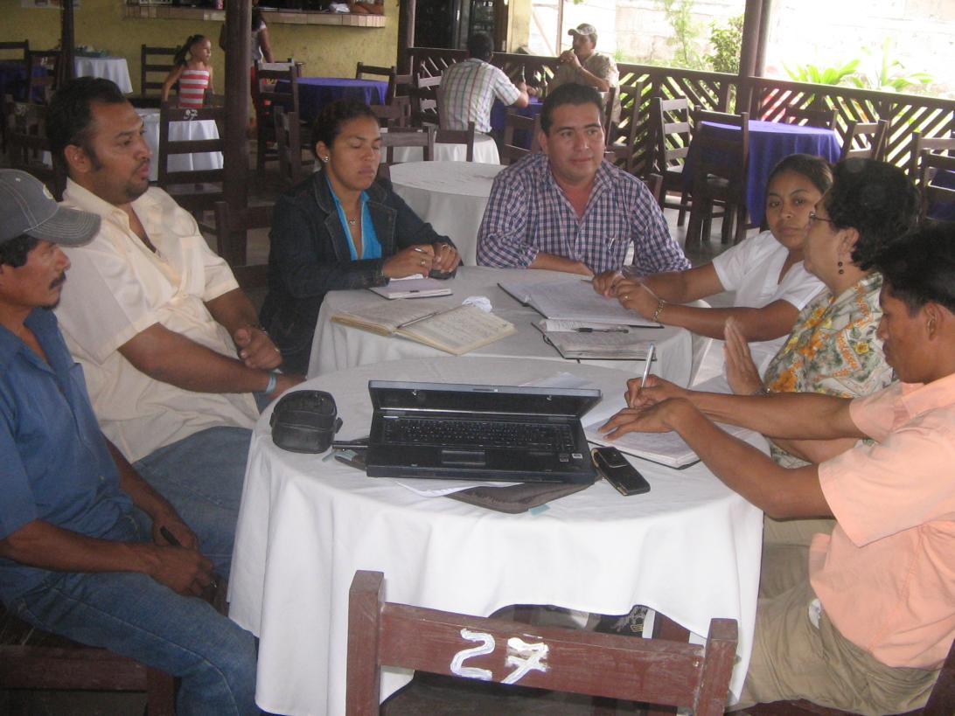
La importancia del odt.
La creación de las instancias regionales en el atlántico, se ha realizado como un intento y un laboratorio de crear una instancia intermedia entre lo local y lo nacional que llene el vacio entre los municipios y territorios y sus proyectos pequeños, y la nación con sus macro proyectos, con una instancia intermedia que garantice la administración de los recursos y proyectos que son mas grandes que un territorio o municipios, para el manejo territorial por ejemplo de las cuenca. Por tanto se esperan resultados positivos de estas instancias intermedias para replicarlas en el pacifico, norte y centro del país, que se puede hacer mediante la regionalización o los departamentos.
El Odt tal como se plantea en el dictamen de ley viene a fortalecer las autonomías municipales, regionales y a tratar de llenar el vacio en el nivel departamental en el pacifico, centro y norte del País. Este fortalecimiento se basa en dotar a los territorios de la capacidad de gestión de recursos y proyectos de desarrollo mas integrales y de tener la capacidad de estudias y conocer mejor su territorio para su desarrollo a corto, mediano y largo plazo.
También le da un carácter sistémico y articulación a los procesos de ordenamiento territorial regional, municipal y territorial indígena.

Slide 7
Nombre del Territorio | Municipios que abarca | Extensión Territorial | Numero de comunidades | Población Total del Territorio
Tawira | Waspam, Pto. Cabezas | 422.0 Km2 | 18 Comunidades | 12,485 Habitantes
Awastingni | Waspam, | 450.0 Km2 | 1 Comunidad | 1,164 Habitantes
Prinsu Awala | Prinzapolka | 7,021 Km2 | 26 Comunidades | 10,804 Habitantes
Matumbak | Rosita, Bonanza | 487.23 Km2 | 9 Comunidades | 4,743 Habitantes
Mayagna As | Bonanza, Jinotega, Waspam | 1,638.10 Km2 | 16 Comunidades | 6,023 Habitantes
Tasba Pri | Puerto Cabezas, Waspam | 1,469.45 Km2 | 29 Comunidades | 8,484 Habitantes
Wangki Aubra Tasbaya | Waspam, Jinotega | 984.74 Km2 | 18 Comunidades | 7,991 Habitantes
Wangki Twi – Tasba Raya | Waspam | 1,823.49 Km2 | 21 Comunidades | 18,117 Habitantes
Kipla Sait Tasbaika Kum | Waspam, Jinotega | 1,136.32 Km2 | 7 Comunidades | 3,434 Habitantes
Li Lamni Tasbaika Kum | Waspam, Jinotega | 1,395.2 Km2 | 27 Comunidades | 10, 000 Habitantes
Mayagna Sauni Bu | Jinotega | 1,024.525 Km2 | 11 Comunidades | 2,000 Habitantes
Miskitu Indian Tasbaika Kum | Jinotega | 690.55 Km2 | 14 comunidades | 4,000 Habitantes
Mayagna Sauni Bas | Jinotega, Siuna, Bonanza | 402.683 Km2 | 4 Comunidades | 1,2000 Habitantes
Tuahka | Rosita

Slide 8
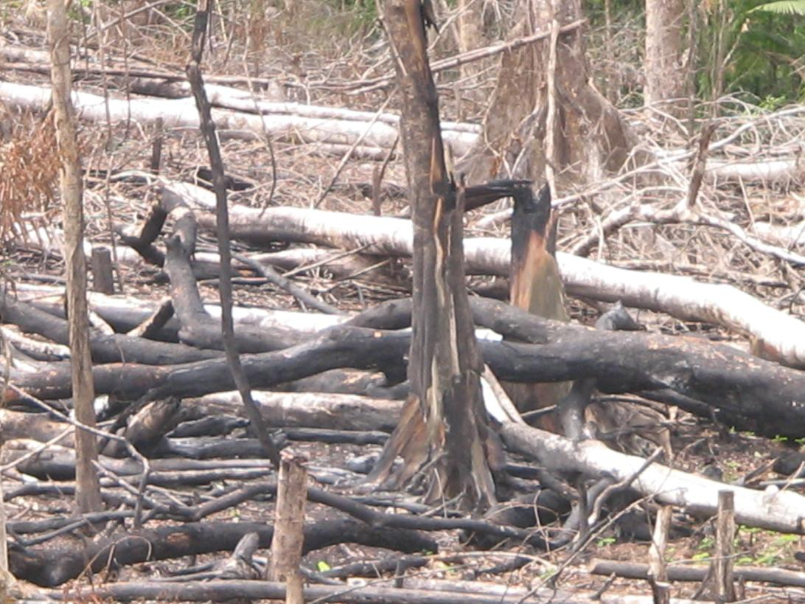
APORTES A LA ESTRATEGIA DE DESARROLLO DE COSTA CARIBE DE NICARAGUA
Eje 1 Programa Madre Tierra:
Soberanía alimentaria
Diversificación de la producción
Demarcación y titulación de las tierras indígenas.
Eje 2 Programa Defensa y Protección del Medio Ambiente: Retención de la Frontera Agrícola
Recuperación de áreas y suelos
Agro – Forestaría Comunitaria
Eje 3 Fortalecimiento de la Institucionalidad Autonómica Comunal, Territorial y Regional:
Planificación Estratégica Participativa
Fortalecer las instancias de liderazgo y organizaciones comunales (GTI).

Slide 9
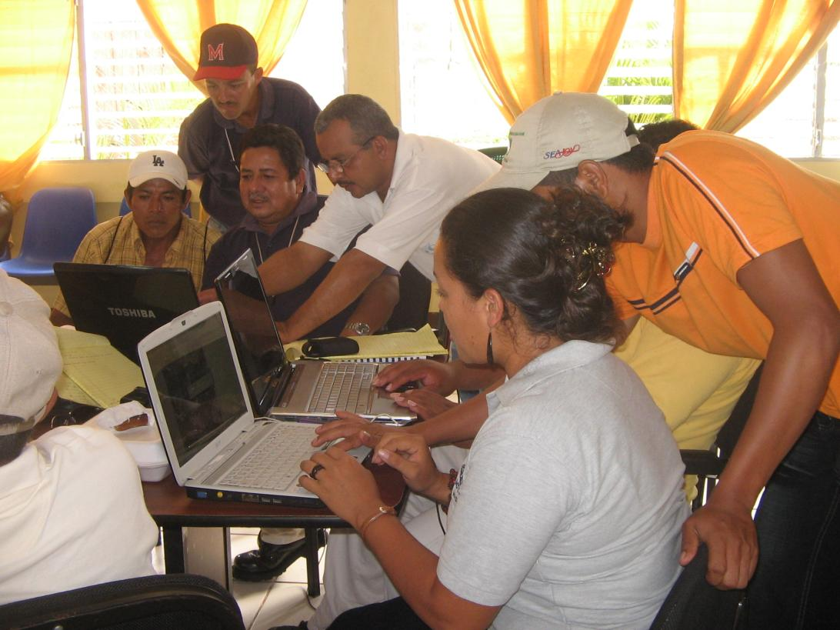
Aporte del Programa MASRENACE-C2 a los procesos de odt.
Ejecutado estudio de imágenes satelitales que muestran el cambio de uso del Suelo en la RAAN periodo 1989 – 1999 – 2005 y el impacto del Huracán Félix en el 2007 sobre los recursos naturales con imágenes satelitales del 2008-2009.
Apoyo al INAFOR y la Universidad URACCAN en la ejecución del Ordenamiento Forestal Regional, actualmente esta a nivel de borrador faltando su validación.
Asistencia técnica al Grupo GOT e INIFOM en la elaboración de propuesta de cartillas metodológicas del Sistema de Planificación Municipal de Ordenamiento y Desarrollo Territorial.
Modulo de capacitación a 10 técnicos del GRAAN y 15 técnicos de las Alcaldías y 3 técnicos indígenas de la RAAN en el manejo del programa Arview 3.2 y GPS.
Curso especializado en México en SIG a técnica del GRAAN, actual directora del Sistema de Información y Comunicación Regional (SICOR).
Apoyo puntual al GRAAN y la DED en la elaboración de la propuesta metodológica del Plan Regional de Ordenamiento y Desarrollo Territorial.

Slide 10
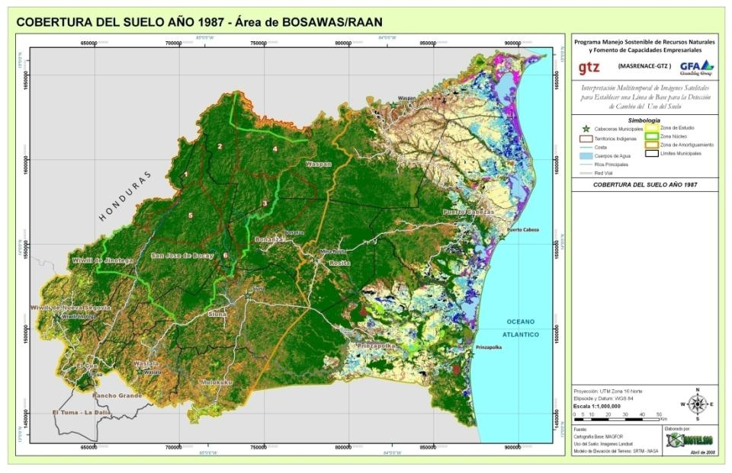
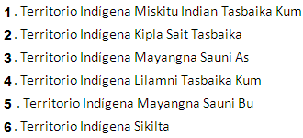
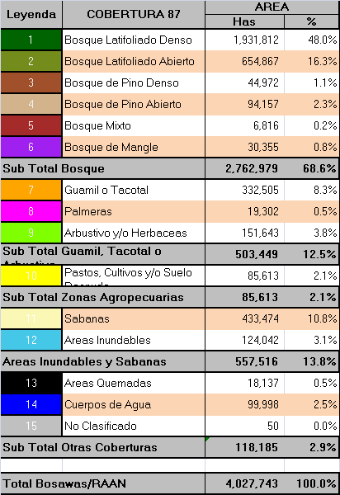




Slide 11
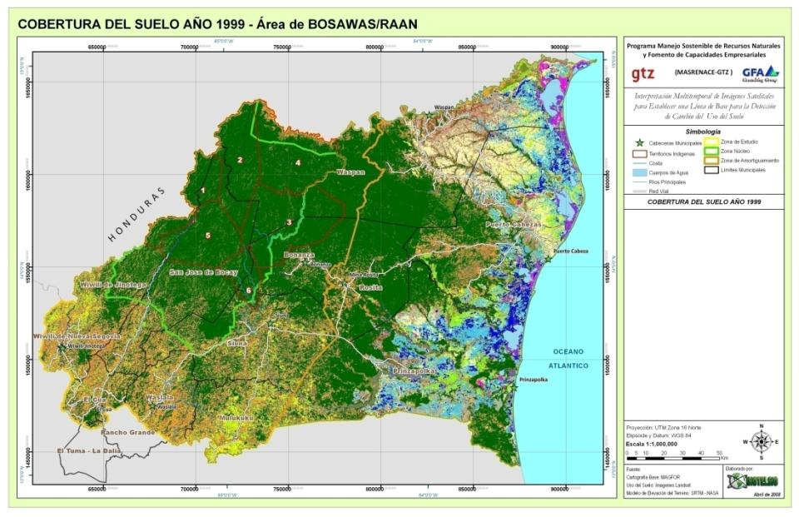



1999

Slide 12
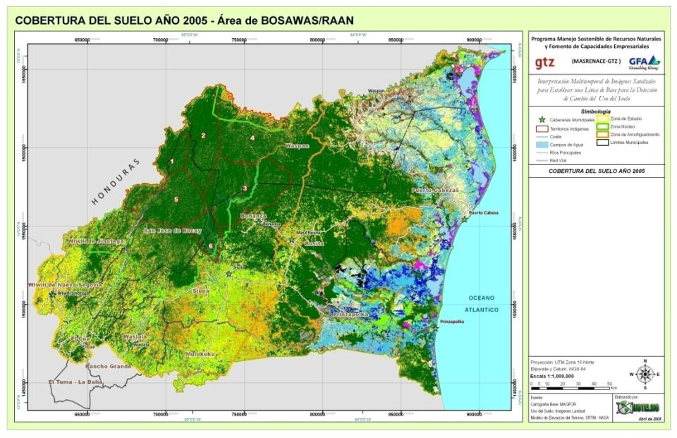
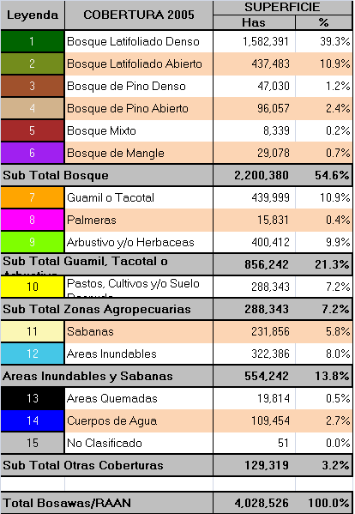




Slide 13
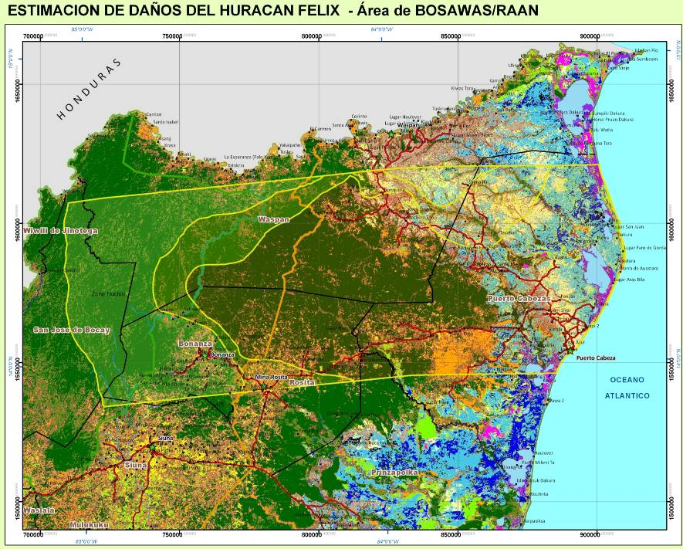

Slide 14
ESTIMACION DE DAÑOS DEL HURACAN FELIX SOBRE LA COBERTURA FORESTAL

Slide 15
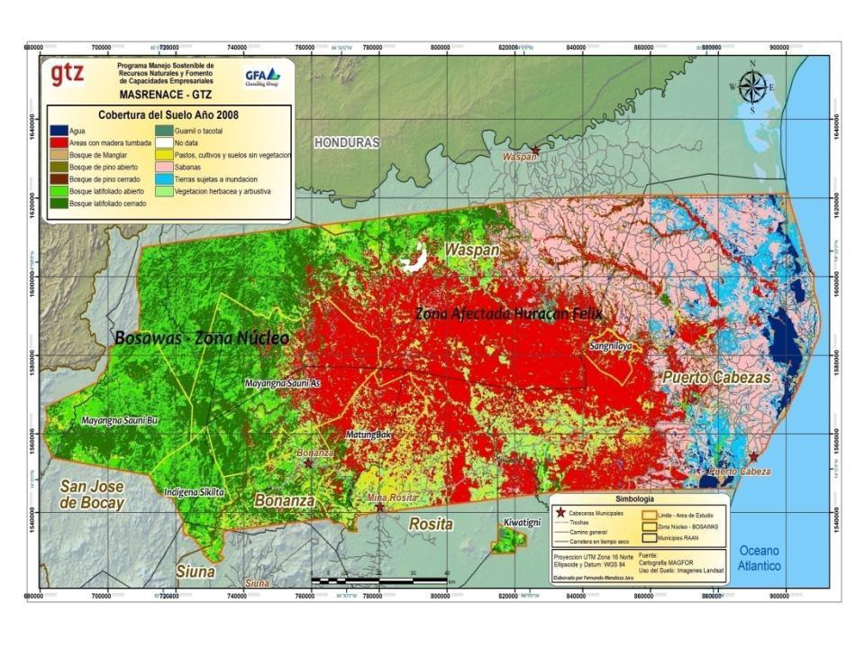

Slide 16
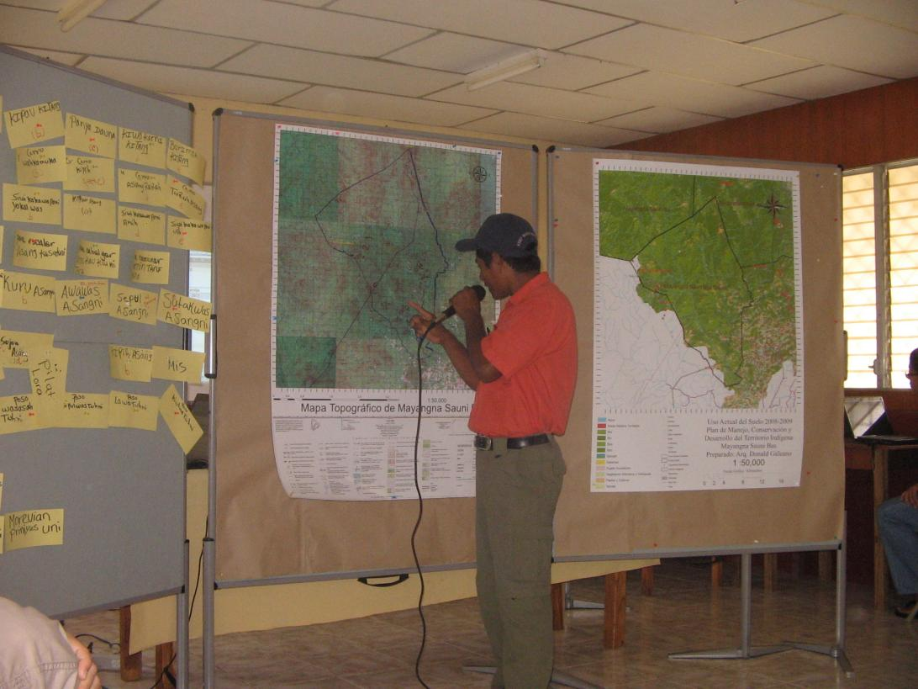
Aporte del Programa MASRENACE-C2 a los procesos de odt.
Realizado diagnostico en Ocho Alcaldías de la RAAN sobre las Capacidades Técnicas Instaladas y avances de Planificación y Ordenamiento Territorial Municipal.
Este diagnostico se ejecuto en el 2006 en coordinación con el GRAAN, encontrándose los siguientes resultados:
Municipio Puerto Cabezas: Capacidad Técnica Instalada Buena, Cuenta con PDM, PIM, PIA, no cuenta con POTEM.
Waspam: Capacidad técnica Instalada Regular, Cuenta con PDM, PIM, PIA, cuenta con POTEM elaborado en el 2005 con el apoyo del proyecto corredor Biológico del Atlántico Norte.
Prinzapolka: Capacidad instalada Regular, PDM , PIM, PIA en proceso de elaboración, no cuenta con POTEM.
Rosita: Capacidad instalada regular,cuenta con PDM, PIM PIA, no cuenta con POTEM.
Bonanza: Capacidad Instalada Buena, Cuenta con PDM, PIM, PIA, cuenta con POTEM.
Siuna: Capacidad instalada buena, Cuenta con PDM, PIM, PIA, propuesta de elaboracion del POTEM.
Mulukuku: Capacidad instalada baja, no cuenta con PDM, PIM, PIA, tampoco POTEM
Waslala: Capacidad instalada Regular, Cuenta con PDM, PIM, PIA, el POTEM en proceso de elaboracion.
Otro resultado importante es que las inversiones municipales no toman en cuenta el PDM ni el POTEM, se basan en demandas políticas y criterios del FISE.

Slide 17
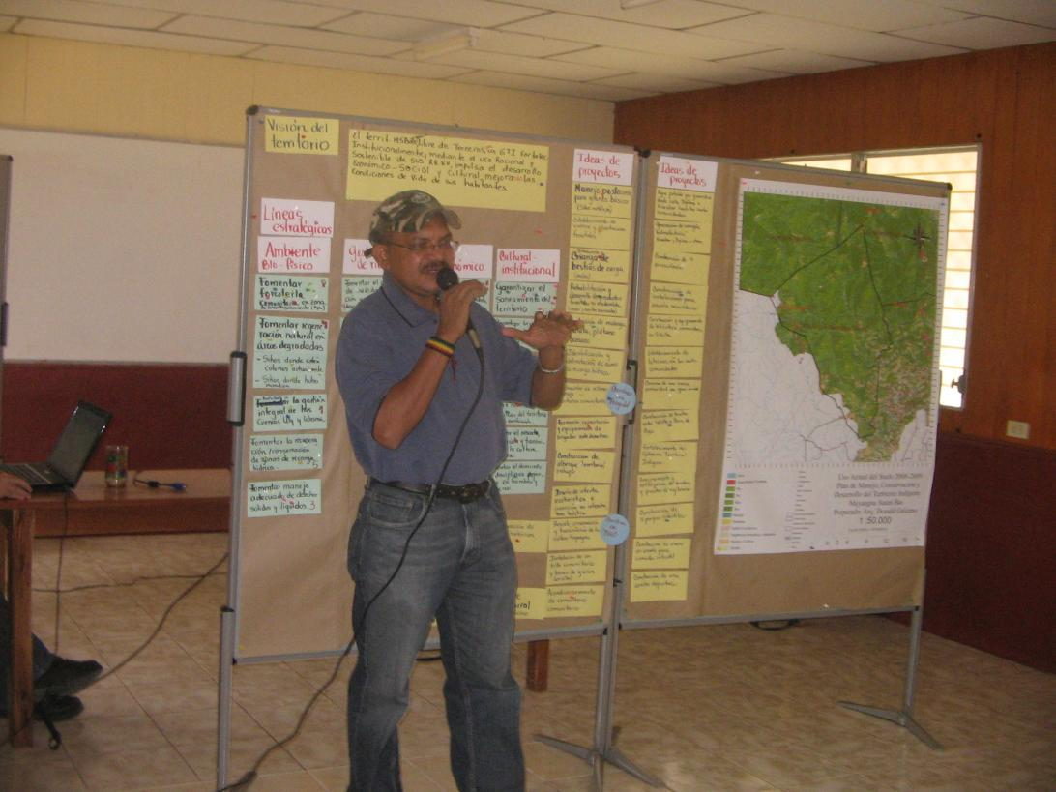
Aporte del Programa MASRENACE-C2 a los procesos de odt.
Capacitación a las Alcaldías de la RAAN en las cartillas metodológicas del PMODT.
Apoyo puntual a la Alcaldía de Bonanza y Siuna en la elaboración del Plan Municipal de Ordenamiento y Desarrollo Territorial.
Intercambio con los municipios de Rivas, Siuna y Bonanza sobre catastro rural.
Formulado y aprobado la metodología de los Planes Ordenamiento y Desarrollo Estratégico de los 17 Territorios Indígenas de la RAAN.
Capacitación a los técnicos indígenas de Mayangna Sauni Bas y As en Access y GPS.
En proceso de elaboración (80%) los Planes de Manejo Conservación y Desarrollo de los Territorios Indígenas (PMCDI) de Mayangna Sauni Bas y As. Actualizado las zonificaciones territoriales con sus normas de uso.
Firma de convenio con el programa FISE – KFW para asistir técnicamente al equipo técnico del FISE – RAAN y los técnicos de los territorios indígenas en la elaboración de los Planes Estratégicos de Desarrollo Territorial.

Slide 18
 | Nombre del Territorio | Etnia Predominante | Monto Asignado en Córdobas | Capacidad Gestión del GTI (1 – 5) | Observación: Información de los DRP y técnicos del FISE RAAN
1 | Tawira | Miskito | 11,284,476.06 | 4 | Estructura Organizativa, Oficina, Equipo técnico Administrativo, Plan Estratégico, Diagnostico Territorial, Titulo, Reglamento Interno, Cuenta Bancaria, Libros Contables, Certificación del CRAAN
2 | Prinzu Auhya Un | Miskito | 4,379,118.82 | 3 | Estructura Organizativa, Oficina, Asesor Externo, Diagnostico Territorial, Certificación del CRAAN, Plan de Desarrollo
3 | Prinzu Awala | Miskito | 6,054,120.96 | 3 | Estructura Organizativa, Oficina, Equipo Técnico, Diagnostico Territorial, Certificación del CRAAN
4 | Karata | Miskito | 5,595,681.26 | 3.5 | Estructura Organizativa, Oficina, Equipo técnico Administrativo, Plan Estratégico, Titulo, Reglamento Interno, Cuenta Bancaria, Libros Contables, Certificación del CRAAN
5 | Diez Comunidades | Miskito | 8,995,617.23 | 4 | Estructura Organizativa, Oficina, Equipo técnico Administrativo, Plan Estratégico, Diagnostico Territorial, Titulo, Reglamento Interno, Cuenta Bancaria, Libros Contables, Certificación del CRAAN

Slide 19
 | Nombre del Territorio | Etnia Predominante | Monto Asignado en Córdobas | Capacidad Gestión del GTI (1 – 5) | Observación: Información de los DRP y técnicos del FISE RAAN
6 | Twi Waupasa | Miskito | 8,466,877.09 | 2 | Estructura Organizativa, Certificado CRAAN,Diagnostico Territorial
7 | Tasba Pri | Miskito | 6,432,802.82 | 4 | Estructura Organizativa, Certificado CRAAN, Diagnostico Territorial, Plan de Desarrollo, Oficina, Computadora, Cuenta Bancaria, Libro Contables, Radio Comunicación, Asesor Externo
8 | Wanki Twi – Tasba Raya | Miskito | 13,317,391.77 | 2.5 | Estructura Organizativa, Certificado CRAAN, Diagnostico Territorial, Plan de Desarrollo, Titulo
9 | Amasau | Mayangna | 1,566,698.51 | 4.5 | Estructura Organizativa, Certificado CRAAN, Diagnostico Territorial, Cuenta Bancaria, Libro Contable, Oficinas Varios, Titulo, Computadora, Reglamento Interno
10 | Kipla Sait Tasbaika Kum | Mayangna | 3,323,276.39 | 3 | Estructura Organizativa, Certificado CRAAN, Diagnostico Territorial, Radio Comunicación, Cuenta Bancaria, Titulo

Slide 20
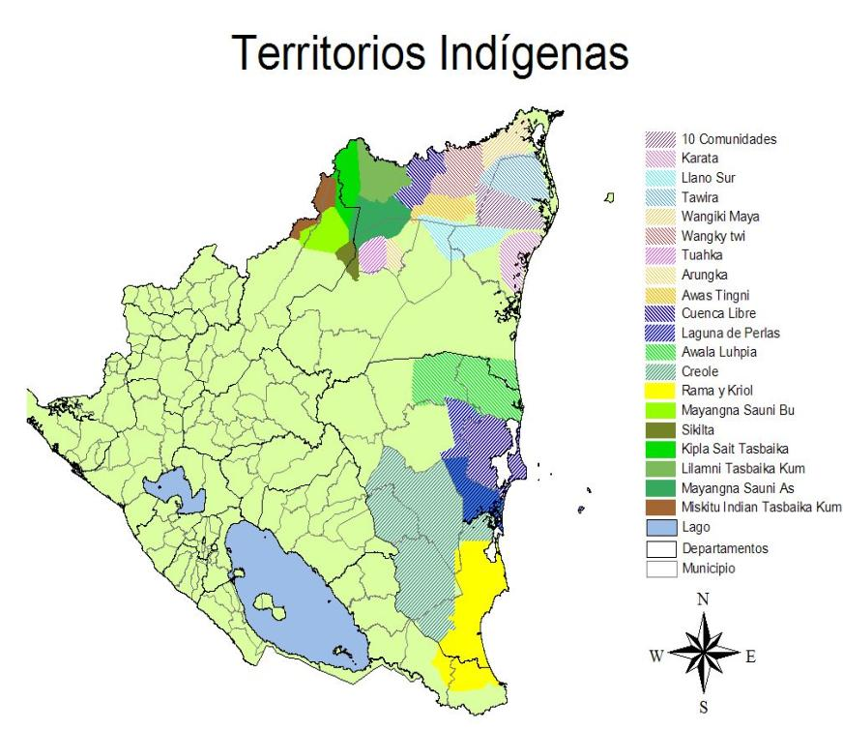
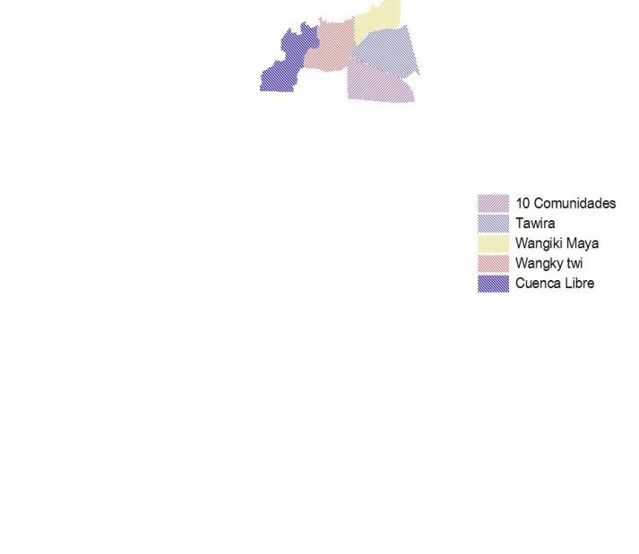

Nicaragua: Territorios indígenas y étnicos, Regiones Autónomas, Departamentos y Municipios.
Prinzu Awala y ?
Régimen Especial
Chorotega
Sutiaba
Matagalpa
Náhuatl
RAAN
RAAS
Entradas
Autodeterminación
Gobernanza
PADA
Conceptos
?

Slide 21
 | Nombre del Territorio | Etnia Predominante | Monto Asignado en Córdobas | Capacidad Gestión del GTI (1 – 5) | Observación: Información de los DRP y técnicos del FISE RAAN
11 | Li Lamni Tasbaika Kum | Miskito | 6,751,553.07 | 3 | Estructura Organizativa, Certificado CRAAN, Diagnostico Territorial, Radio Comunicación, Cuenta Bancaria, Asesor Externo, Titulo
12 | Wanki Li Aubra | Miskito | 5,945,432.75 | 3 | Estructura Organizativa, Certificado CRAAN, Diagnostico Territorial, Radio Comunicación, Titulo
13 | Wanki Maya | Miskito | 10,969,448.16 | 2 | Estructura Organizativa, Certificado CRAAN, Diagnostico Territorial, Titulo
14 | Mayangna Sauni Arungka - Matumbak | Mayangna | 3,392,932.50 | 3 | Estructura Organizativa, Certificado CRAAN, Diagnostico Territorial. Oficina, Computadora
 | Nombre del Territorio | Etnia Predominante | Monto Asignado en Córdobas | Capacidad Gestión del GTI (1 – 5) | Observación: Información de los DRP y técnicos del FISE RAAN

Slide 22
 | Nombre del Territorio | Etnia Predominante | Monto Asignado en Córdobas | Capacidad Gestión del GTI (1 – 5) | Observación: Información de los DRP y técnicos del FISE RAAN
15 | Mayangna Sauni As | Mayangna | 5,377,089.10 | 4.5 | Estructura Organizativa, Certificado CRAAN, Diagnostico Territorial, Cuenta Bancaria, Libro Contable, Oficina Titulo, Computadora, Reglamento Interno, PMCDI, Equipo Técnico
16 | Mayangna Sauni Bas | Mayangna | 1,176,630.18 | 3.5 | Estructura Organizativa, Certificado CRAAN, Diagnostico Territorial, Cuenta Bancaria, PMCDI, Titulo, Asesor Técnico, Asesora Legal
17 | Twahka | Mayangna | 1,970,853.32 | 2.5 | Estructura Organizativa, Certificado CRAAN, Diagnostico Territorial, Plan de Desarrollo Quinquenal, Oficina

Slide 23
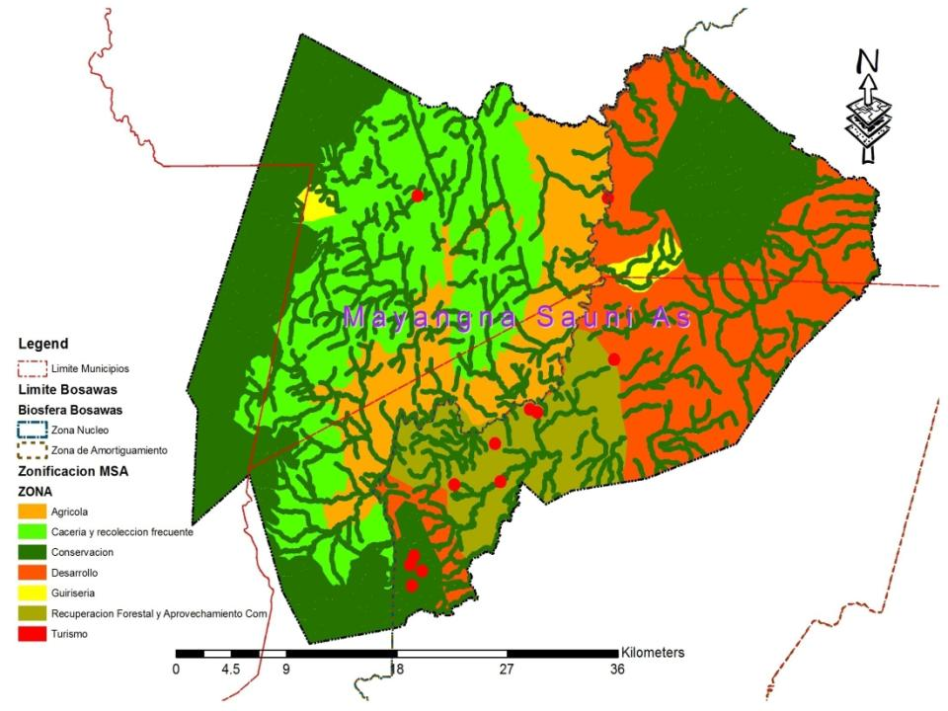

Slide 24
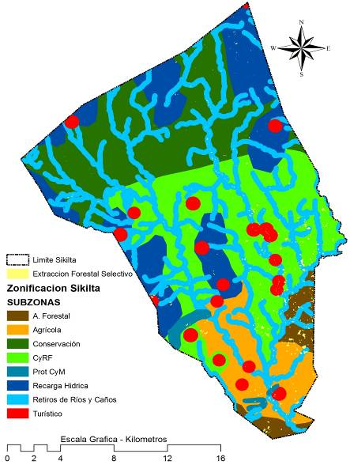
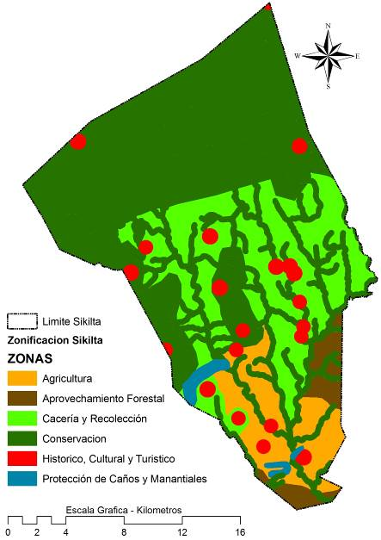

Slide 25
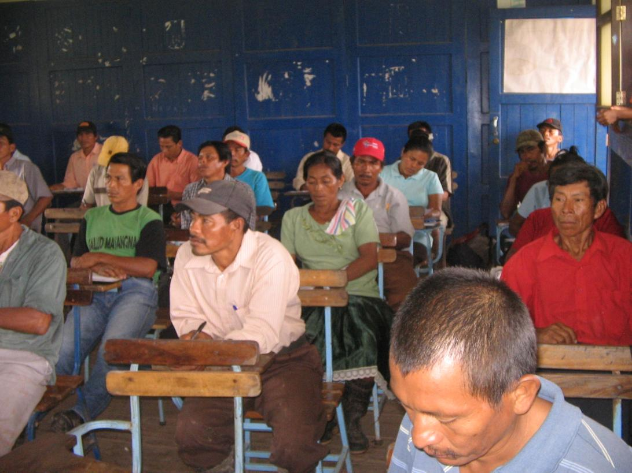
REQUERIMIENTO DE FORTALECIMIENTO
Fortalecer las capacidades de Gestión y administración de los Gobiernos Territoriales Indígenas (GTI).
Capacitar a los GTI en el manejo de las Leyes especiales 28, 445 y demás Leyes Nacionales relacionados a la protección, ordenamiento y manejo sostenible de los recursos naturales.
Facilitar asesoria legal a los GTI, para la defensa y saneamiento de sus territorios.
Capacitar a los GTI y técnicos de las Alcaldías Municipales e indígenas en herramientas y programas de OT (Arview, Argis, Axces y catastro).
En el marco de la Ley 475 activar los mecanismos de participación ciudadana a nivel regional (CODER), Municipal (CDM) para impulsar los procesos de planificación y ordenamiento territorial de forma participativa.
Aprobar e implementar la metodologia de OT a nivel Regional.

Slide 26
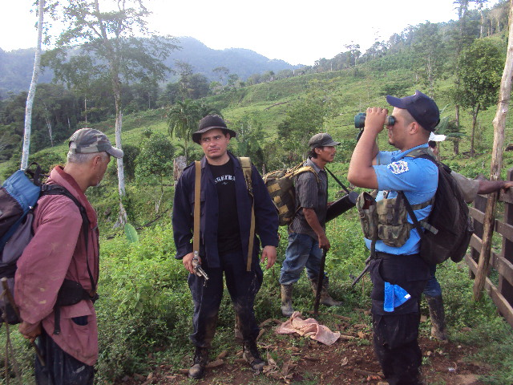
RETOS
Lay ley de Municipios y la ley de División Políticos Administrativa y el Articulo 175 de la Constitución versus la ley 445 y la Ley 28.
El Desarrollo de los Territorios indígenas versus el acelerado proceso de invasión de las tierras comunales, el trafico de tierras y del bosque, el deterioro acelerado del recurso hídrico, de la fauna y de la flora.
El fortalecimiento de la instancia intermedia regional para que apoye los procesos de desarrollo en las instancias locales.
Si bien es ciertos que muchos municipios cuentan con un POTEM sin embargo son vistos como estudios referenciales o para llenar lo requisitos de los donantes pero no como un verdadero instrumento técnico de gestión del desarrollo y orientador de la inversión publica y privada.
El uso sostenible de los recursos natruales, la proteccion de los ecosistemas fragiles son fundamentales para lograr un desarrollo al largo plazo, en la actualidad las malas practicas estan inciando procesos de desertificacion.
El necesario desarrollar procesos mas viables y sostenibles para desarrollar los territorios sin necesidad de destruirlos.

Slide 27
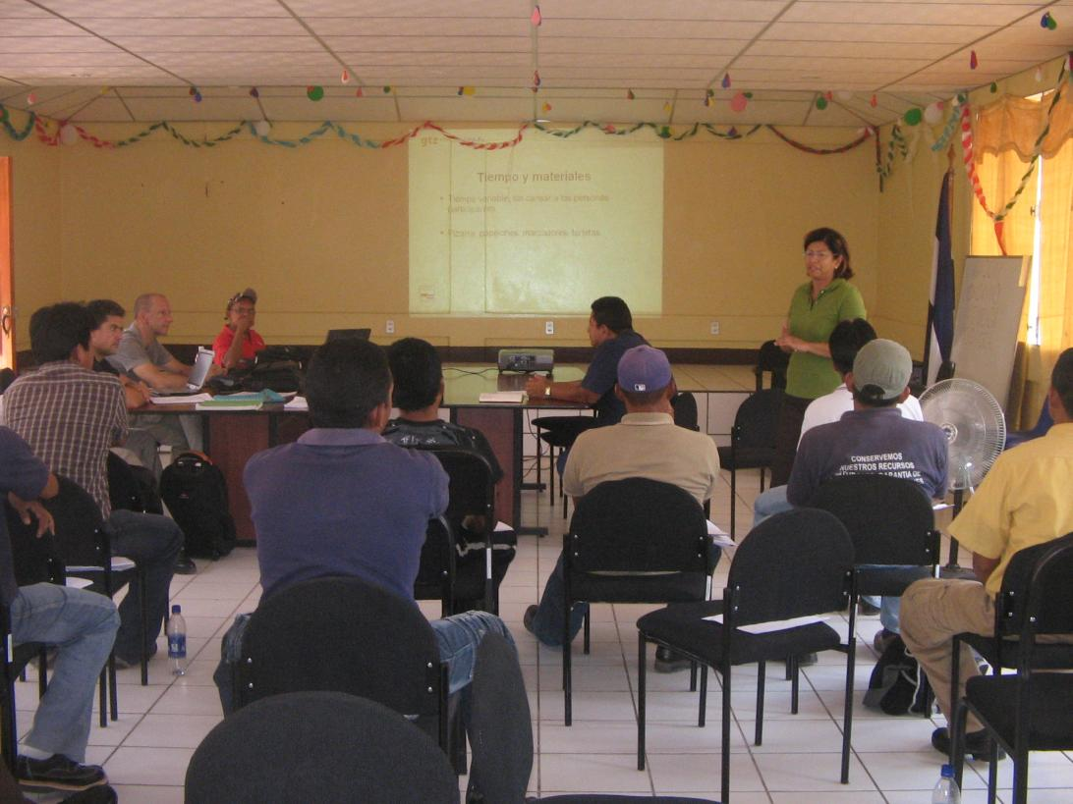
QUE OFRECE EL PROGRAMA MASRENACE-C2
Asistencia técnica y capacitación en herramientas y mecanismos de OT a nivel Regional, Municipal y Territorios Indígenas.
Asistencia técnica y asesoría legal a los GTI para la defensa y protección de sus patrimonio ancestral.
Mecanismos para la protección y gobernanza forestal a nivel Regional, Municipal y Territorios Indígenas.
Asistencia técnica para la promoción de productos sostenibles y amigables al medio ambiente.
Asistencia técnica para el impulso de la forestaría comunitaria indígena.
Asesoría en la implementación de la ley odt y sus instrumentos, una vez que se aprobada por la asamblea nacional, y el desarrollo de otros instrumentos normativos y reglamentaciones.

